Slide 1

Banco de Dados
Engenharia Reversa – Normalização
Apresentação: Prof.° Msc. Carlos Alberto

Slide 2
Sumário
Definição
Objetivos
Primeira forma normal – 1FN
Dependência funcional
Segunda forma normal – 2FN
Terceira forma normal – 3FN

Slide 3
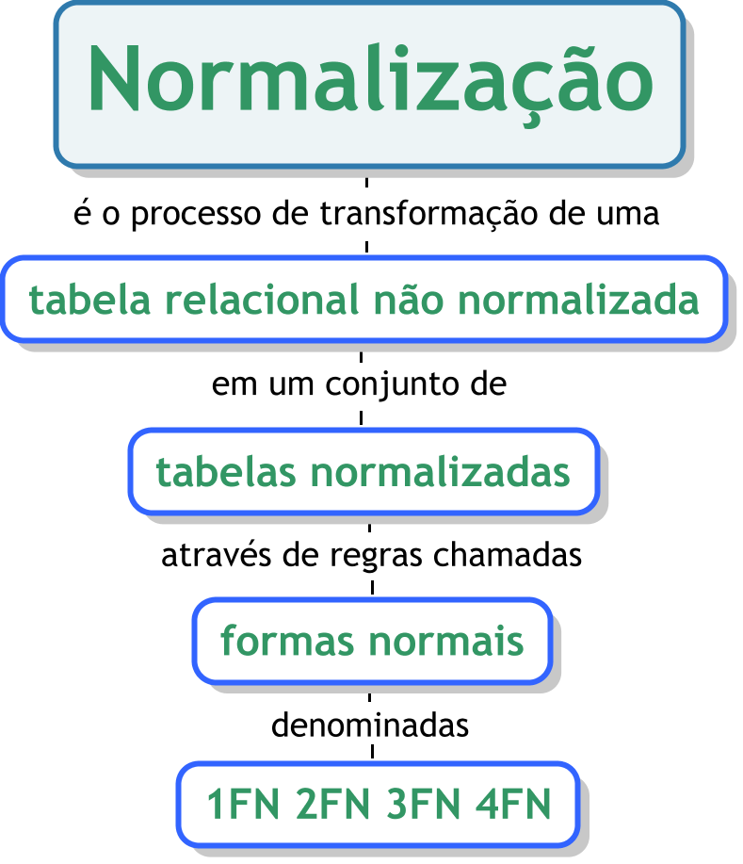
Definição
Banco de Dados – Normalização
3

Slide 4
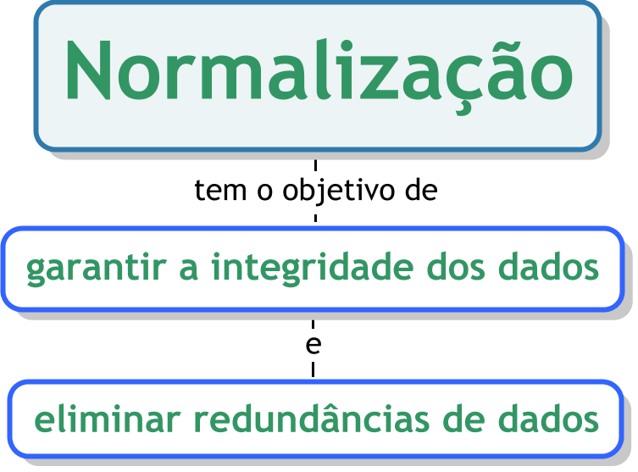
Objetivos
Banco de Dados– Normalização
4

Slide 5
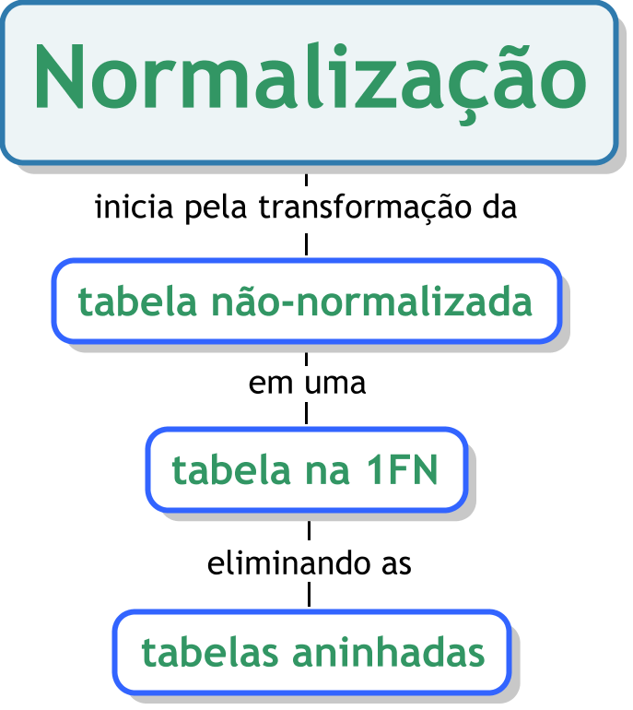
Normalização
Banco de Dados– Normalização
5

Slide 6
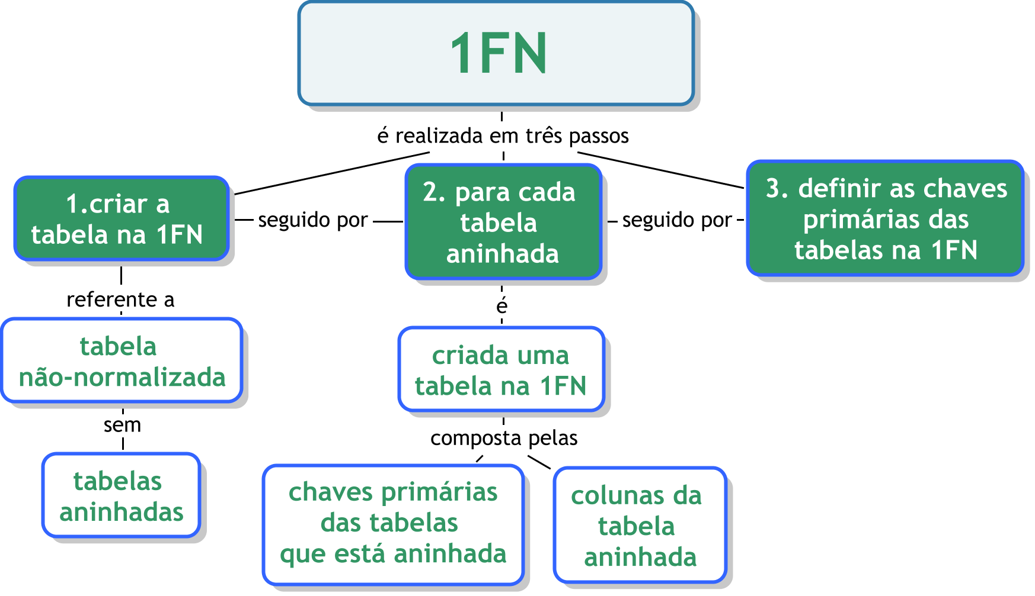
Normalização
Banco de Dados– Normalização
6

Slide 7


Normalização
Proj (CodProj, Tipo, Descr,
(CodEmp, Nome, Cat, Sal, DataIni, TempAl))
Proj (CodProj, Tipo, Descr)
ProjEmp (CodProj, CodEmp, Nome, Cat, Sal, DataIni, TempAl)
Banco de Dados– Normalização
7

Slide 8
Normalização
Proj:
CodProj | Tipo | Descr
LSC001 | Novo Desenv. | Sistema
PAG02 | Manutenção | Sistema de RH
ProjEmp:
CodProj | CodEmp | Nome | Cat | Sal | DataIni | TempAl
LSC001 | 2146 | João | A1 | 4 | 1/11/91 | 24
LSC001 | 3145 | Sílvio | A2 | 4 | 2/10/91 | 24
LSC001 | 6126 | José | B1 | 9 | 3/10/92 | 18
LSC001 | 1214 | Carlos | A2 | 4 | 4/10/92 | 18
LSC001 | 8191 | Mário | A1 | 4 | 1/11/92 | 12
PAG02 | 8191 | Mário | A1 | 4 | 1/05/93 | 12
Figura 1 - Tabelas referentes ao exemplo na 1FN
Banco de Dados– Normalização
8

Slide 9
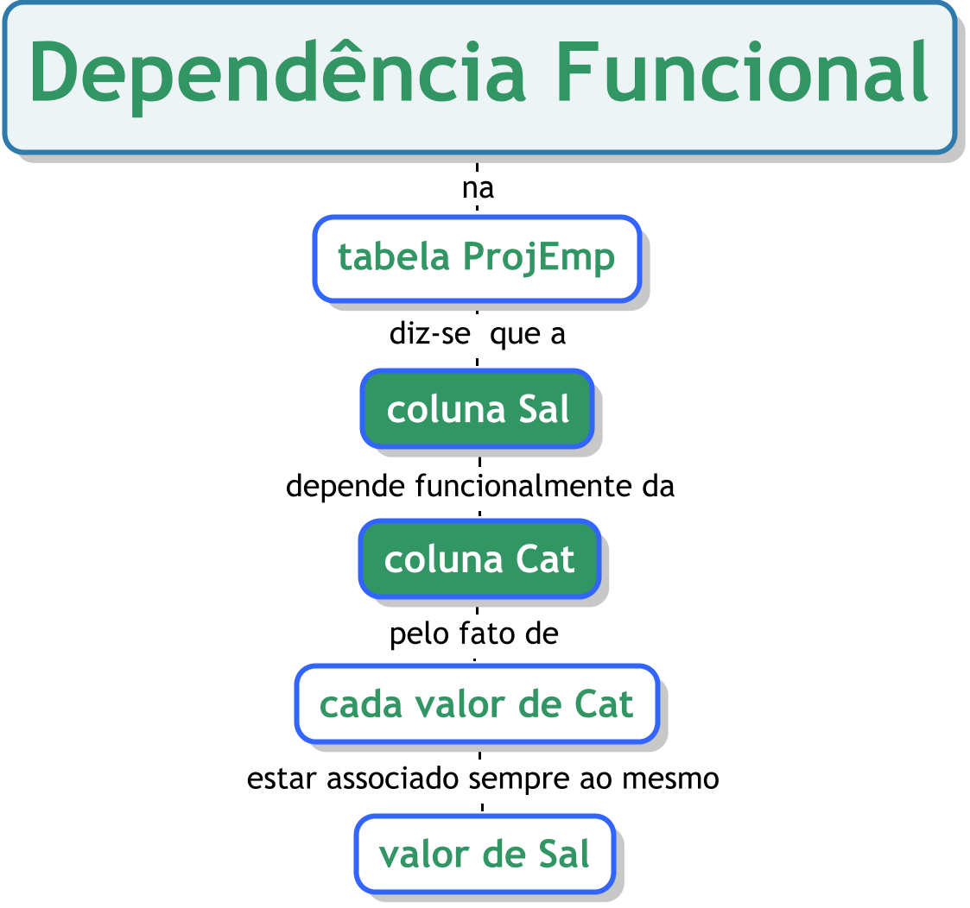
Normalização
Banco de Dados– Normalização
9

Slide 10

Normalização
… | Cat | Sal | …
 | A1 | 4
 | A2 | 4
 | B1 | 9
 | A2 | 4
 | A1 | 4
 | A1 | 4
Figura 2 – Parte da tabela com dependência funcional referente ao exemplo na 1FN
Banco de Dados– Normalização
10

Slide 11
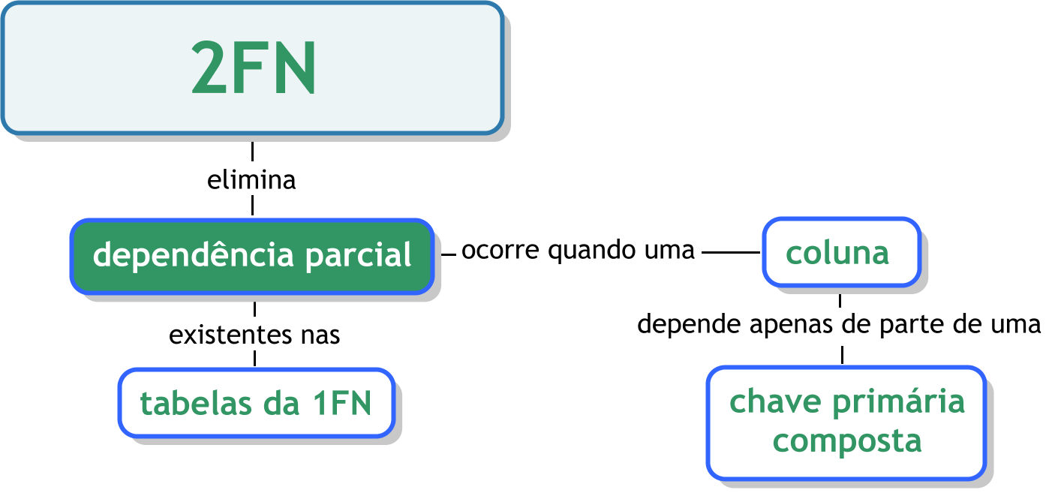
Normalização
Banco de Dados– Normalização
11

Slide 12


Normalização
ProjEmp ( CodProj, CodEmp ,Nome, Cat, Sal, DataIni, TempAl)
Proj (CodProj, Tipo, Descr)
ProjEmp (CodProj, CodEmp, DataIni, TempAl)
Emp (CodEmp, Nome, Cat, Sal)
Banco de Dados– Normalização
12

Slide 13
Normalização
Emp:
Proj:
CodEmp | Nome | Cat | Sal
2146 | João | A1 | 4
3145 | Sílvio | A2 | 4
6126 | José | B1 | 9
1214 | Carlos | A2 | 4
8191 | Mário | A1 | 4
8191 | Mário | A1 | 4
CodProj | Tipo | Descr
LSC001 | Novo Desenv. | Sistema
PAG02 | Manutenção | Sistema de RH
ProjEmp:
CodProj | CodEmp | Nome | Cat | Sal | DataIni | TempAl
LSC001 | 2146 | João | A1 | 4 | 1/11/91 | 24
LSC001 | 3145 | Sílvio | A2 | 4 | 2/10/91 | 24
LSC001 | 6126 | José | B1 | 9 | 3/10/92 | 18
LSC001 | 1214 | Carlos | A2 | 4 | 4/10/92 | 18
LSC001 | 8191 | Mário | A1 | 4 | 1/11/92 | 12
PAG02 | 8191 | Mário | A1 | 4 | 1/05/93 | 12
Figura 1 - Tabelas referentes ao exemplo na 2FN
Banco de Dados– Normalização
13

Slide 14
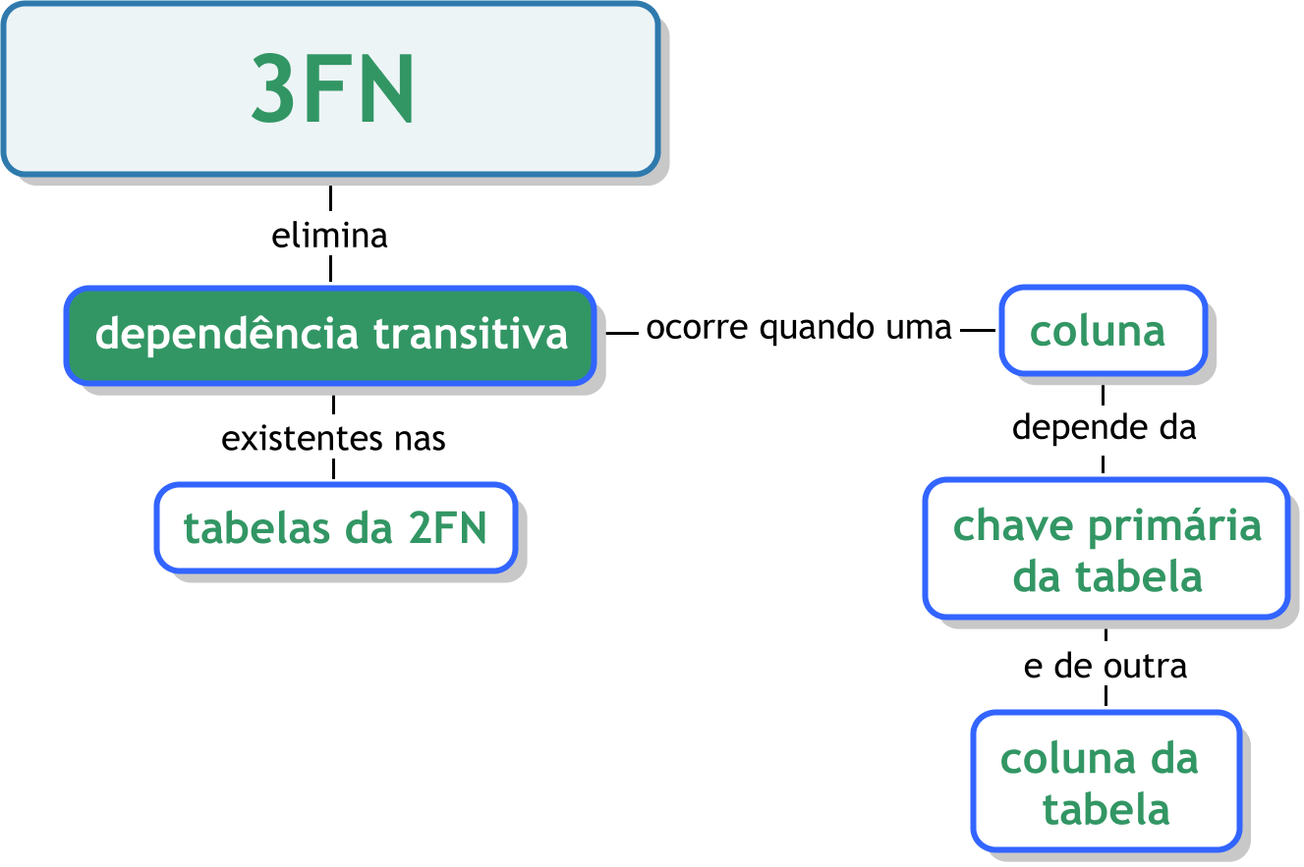
Normalização
Banco de Dados– Normalização
13

Slide 15


Normalização
Emp ( CodEmp ,Nome, Cat, Sal )
Proj (CodProj, Tipo, Descr)
ProjEmp (CodProj, CodEmp, DataIni, TempAl)
Emp (CodEmp, Nome, Cat )
Cat (Cat, Sal)
Banco de Dados– Normalização
14

Slide 16
Normalização
Emp:
Proj:
CodEmp | Nome | Cat | Sal
2146 | João | A1 | 4
3145 | Sílvio | A2 | 4
6126 | José | B1 | 9
1214 | Carlos | A2 | 4
8191 | Mário | A1 | 4
8191 | Mário | A1 | 4
CodProj | Tipo | Descr
LSC001 | Novo Desenv. | Sistema
PAG02 | Manutenção | Sistema de RH
ProjEmp:
CodProj | CodEmp | Nome | Cat | Sal | DataIni | TempAl
LSC001 | 2146 | João | A1 | 4 | 1/11/91 | 24
LSC001 | 3145 | Sílvio | A2 | 4 | 2/10/91 | 24
LSC001 | 6126 | José | B1 | 9 | 3/10/92 | 18
LSC001 | 1214 | Carlos | A2 | 4 | 4/10/92 | 18
LSC001 | 8191 | Mário | A1 | 4 | 1/11/92 | 12
PAG02 | 8191 | Mário | A1 | 4 | 1/05/93 | 12
Cat:
Cat | Sal
A1 | 4
A2 | 4
B1 | 9
Figura 1 - Tabelas referentes ao exemplo na 3FN
Banco de Dados– Normalização
16

Slide 17
Exercícios
No contexto de um sistema de controle acadêmico, considere a seguinte tabela:
Matricula (CodAluno,CodTurma,CodDisciplina,NomeDisciplina,
NomeAluno,CodLocalNascAluno,NomeLocalNascAluno)
As colunas possuem o seguinte significado:
CodAluno-código do aluno matriculado
CodTurma-código da turma na qual o aluno está matriculado
CodDisciplina-código que identifica a disciplina da turma
NomeDisciplina-nome de uma disciplina da turma
NomeAluno-nome do aluno matriculado
CodLocalNascAluno-código da localidade em que nasceu o aluno
NomeLocalNascAluno-nome da localidade em que nasceu o aluno
Verifique se a tabela obedece a segunda(2FN)e a terceira(3FN) forma normais. Caso não obedeça, faça as transformações necessárias
Banco de Dados– Normalização
17

Slide 18
Referências
DATE, C. J.; Introdução à sistemas de bancos de dados. Editora Campus, 2000.
ELMASRI, Navathe; Introdução à sistemas de bancos de dados. Editora Pearson, 2002.
HEUSER, Carlos Alberto. Projeto de banco de dados. Porto Alegre: Bookman, 2009.
SILBERSCHATZ, A. Sistema de banco de dados. São Paulo: Makron Books, 2005.
Banco de Dados– Normalização
18

